Slide 2
KIỂM TRA BÀI CŨ
1. Bản đồ là gì? Bản đồ có vai trò gì trong học tập và đời sống?
Kể tên một số bản đồ mà em biết?
2. Trình bày cách xác định phương hướng trên bản đồ?

Slide 3
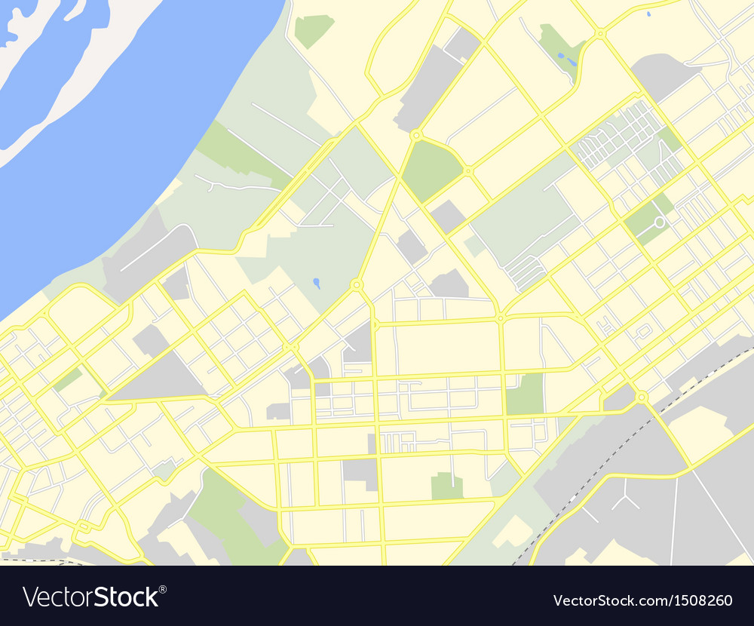
TỈ LỆ BẢN ĐỒ
TÍNH KHOẢNG CÁCH THỰC TẾ
DỰA VÀO TỈ LỆ BẢN ĐỒ
TIẾT 4, BÀI 3

Slide 4
1
Tỉ lệ bản đồ
2
Tính khoảng cách thực tế dựa vào tỉ lệ bản đồ

Slide 5
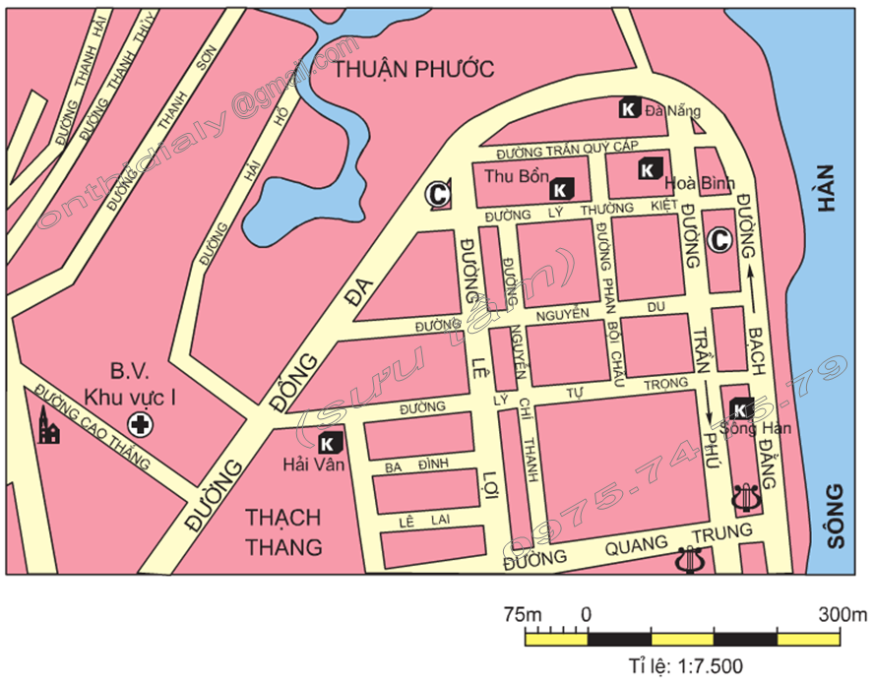
1
Tỉ lệ bản đồ
Tỉ lệ của bản đồ là bao nhiêu?
Tỉ lệ 1: 7.500
Hình 8. Bản đồ một khu vực của thành phố Đà Nẵng

Slide 6
1
Tỉ lệ bản đồ
Tỉ lệ 1 : 7.500
Tỉ lệ bản đồ là gì?
1cm trên
bản đồ
7500 cm
trên thực tế
Khoảng cách trên bản đồ
Là tỉ số
Khoảng cách ngoài thực tế

Slide 7
1
Tỉ lệ bản đồ
Tỉ lệ của bản đồ là bao nhiêu?
Với tỉ lệ 1 : 10 000
thì 1 cm trên bản đồ tương ứng với bao nhiêu m trên thực địa?
Hình 1. Bản đồ một khu vực của Thành phố Hồ Chí Minh

Slide 8
1
Tỉ lệ bản đồ

- Tỉ lệ bản đồ cho biết mức độ thu nhỏ độ dài giữa các đối tượng trên bản đồ so với thực tế là bao nhiêu.
Tỉ lệ bản đồ
cho chúng ta
biết điều gì?

Slide 9
1
Tỉ lệ bản đồ
Tỉ lệ số và tỉ lệ thước khác nhau như thế nào?

Slide 10
1
Tỉ lệ bản đồ

Có 2 dạng tỉ lệ:
+ Tỉ lệ thước :
+ Tỉ lệ số :

Slide 11
2
Tính khoảng cách thực tế dựa vào tỉ lệ bản đồ
Để tính khoảng cách thực địa của hai địa điểm AB (theo đường chim bay) ta làm như thế nào?

Slide 12
2
Tính khoảng cách thực tế dựa vào tỉ lệ bản đồ
* Bản đồ tỉ lệ thước:
+ Bước 1: Dùng thước tỉ lệ đo
khoảng cách trên bản đồ từ A đến B.
+ Bước 2: Lấy số đo khoảng cách trên bản đồ từ A đến B nhân với mẫu số
của tỉ lệ bản đồ.

Slide 13
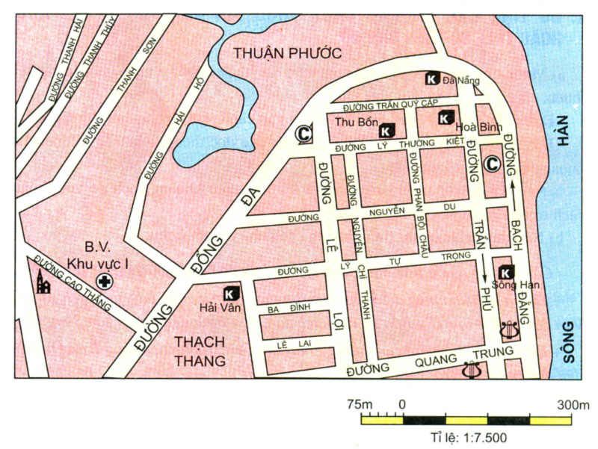
VD: Tính khoảng cách từ khách sạn Hải Vân - Thu Bồn
4cm
4cm x 7500= 30000 cm = 300m

Slide 14
2
Tính khoảng cách thực tế dựa vào tỉ lệ bản đồ
* Bản đồ tỉ lệ số:
+ Bước 1: Dùng thước đo khoảng cách
từ A đến B trên bản đồ .
+ Bước 2: Áp thước vào thước tỉ lệ trên
bản đồ

Slide 15
VD: Tính khoảng cách từ khách sạn Hải Vân - Thu Bồn

Slide 16
THẢO LUẬN NHÓM 4
Nhóm 1,2:
Trên bản đồ hành chính có tỉ lệ 1 : 6 000 000,
khoảng cách từ Hà Nội đến TP Hải Phòng và TP Vinh ( Nghệ An) lần lượt là1,5 cm và 5 cm, vậy trên thực tế hai TP đó cách thủ đô Hà Nội là bao nhiêu km?
Nhóm 3,4:
Hai địa điểm có khoảng cách thực tế là 25 km, thì trên bản đồ có tỉ lệ 1: 500 000, khoảng cách giữa hai địa điểm đó là bao nhiêu cm?

Slide 17
Nhóm 1,2
*Khoảng cách thực tế từ Hà Nội - TP Hải Phòng
- Cách 1:
1,5 cm x 6000 000 = 9 000 000 cm = 90 km
- Cách 2: đổi 6000000cm= 60km
1,5 cm x 60 = 90 km
* Khoảng cách thực tế từ Hà Nội - TP Vinh
- Cách 1:
5 cm x 6000 000 = 30 000 000 cm = 300 km
- Cách 2: đổi 6000000cm= 60km
5 cm x 60 = 300 km

Slide 18
Nhóm 3,4
Khoảng cách 2 điểm trên bản đồ tỉ lệ 1:500 000
- Đổi 500 000 cm = 5 km:
25 km : 5 = 5 cm ( Vì 1cm trên bản đồ tỉ lệ
1: 500 000 tương ứng với 5km ngoài thực tế)

Slide 19
LUYỆN TẬP – VẬN DỤNG
1. Tỉ lệ bản đồ có ý nghĩa để
A. Mô tả bản đồ
B. Thể hiện các đối tượng, hiện tượng địa lí trên bản đồ
C. Quy định mức độ chi tiết, tỉ mỉ của
nội dung bản đồ
D. Tính khoảng cách thực tế trên bản đồ

Slide 20
LUYỆN TẬP – VẬN DỤNG
2. Bản đồ có tỉ lệ càng lớn thì
A. Càng thể hiện được nhiều đối tượng
B. Kích thước bản đồ càng nhỏ
C. Lãnh thổ thể hiện càng lớn
D. Lãnh thổ thể hiện càng nhỏ

Slide 21
LUYỆN TẬP – VẬN DỤNG
3. Căn cứ vào tỉ lệ số hoặc tỉ lệ thước của bản đồ hình 1, em hãy
Đo và tính khoảng cách theo đường chim bay từ chợ Bến Thành đến công viên Thống Nhất
Tính chiều dài đường Lê Thánh Tôn từ ngã ba giao với đường Phạm Hồng Thái đến ngã tư giao với đường Hai Bà Trưng

Slide 22
Khoảng cách từ chợ Bến Thành đến công viên Thống Nhất:
7cm x 100m= 700m
Chiều dài đường Lê Thánh Tôn từ ngã ba Phạm Hồng Thái đến ngã tư Hai Bà Trưng:
12,2 cm x 100m =1220m
Hình 1. Bản đồ một khu vực của Thành phố Hồ Chí Minh

Slide 23
1
Xem lại bài đã học
Trả lời câu hỏi 1,2 mục 2 SGK/106
2
Dặn dò
Hoàn thành bài tập LTVD và SBT
3
Chuẩn bị bài 4: “Kí hiệu và bảng chú giải bản đồ. Tìm đường đi trên bản đồ” và Bài 5.
Notes:
Hoàn thành bài nào GV linh động viết vào nhé

